Slide 1
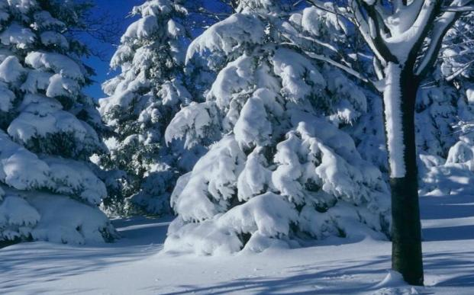
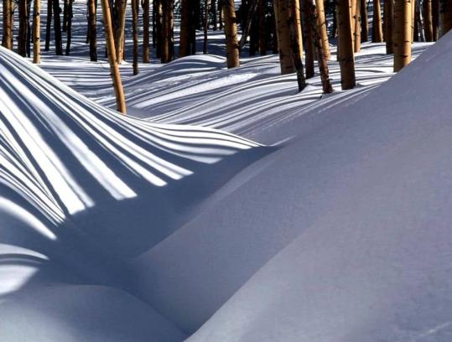
Снегопад, дождь, туман, снег, ледоход, метель, иней, изморозь, сугробы, роса, гроза, гололедица

Slide 2
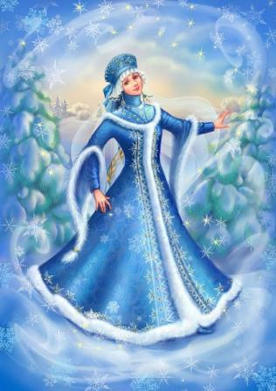
Жизнь диких животных зимой
Я белым одеялом
Всю землю укрываю,
В лёд реки убираю,
Белю поля, дома
А зовут меня…
Зима

Slide 3
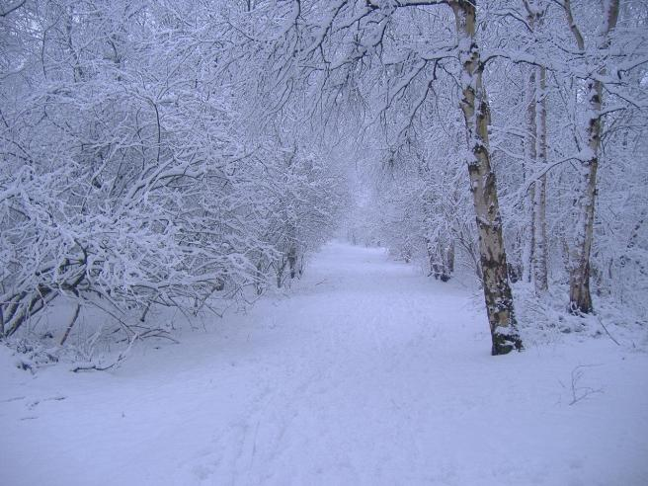
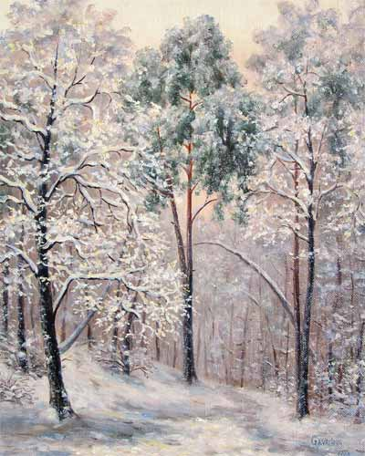
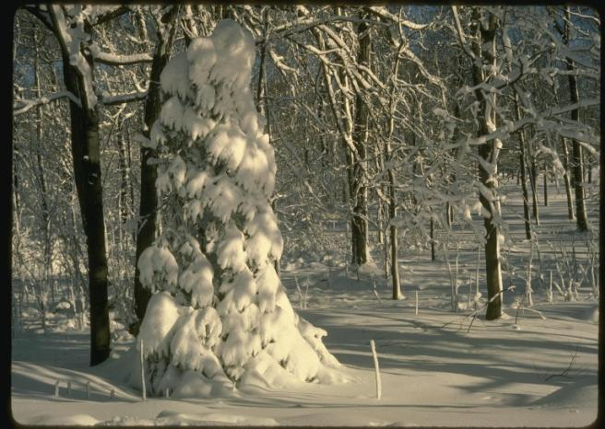

Slide 5
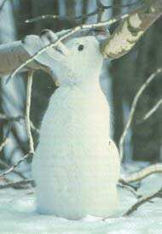
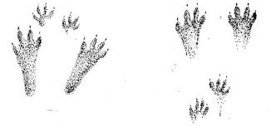
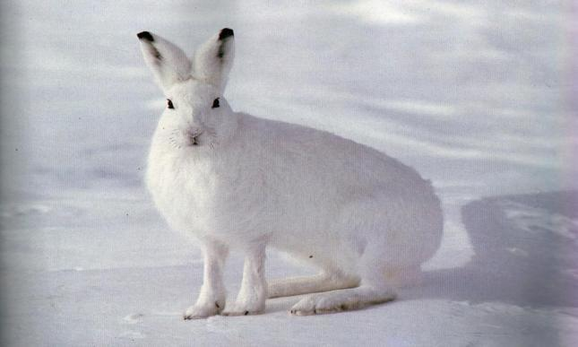

Slide 6
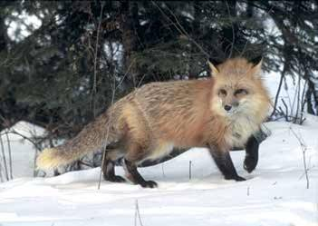
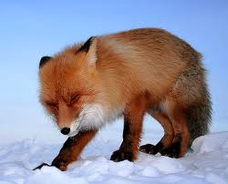

Slide 7
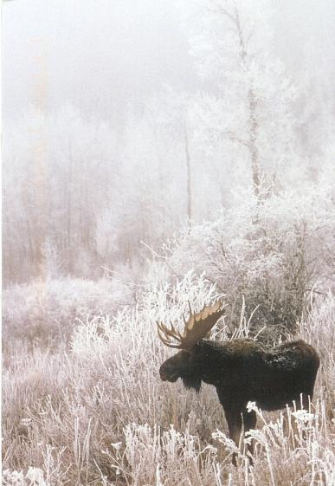

Slide 8
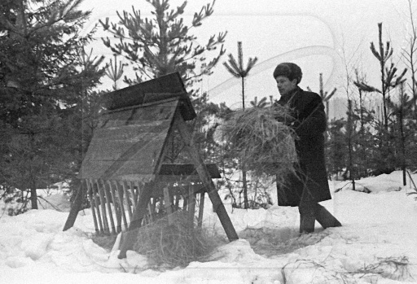
Люди
помогают животным выжить в суровую зиму

Slide 9
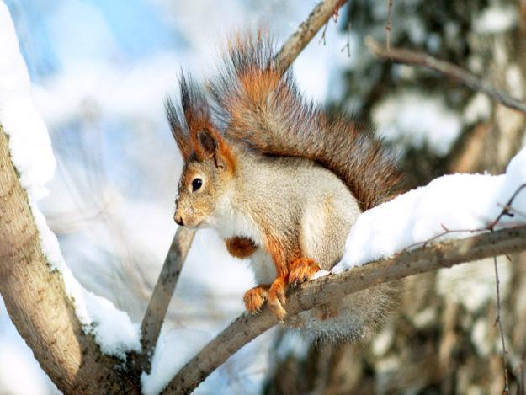
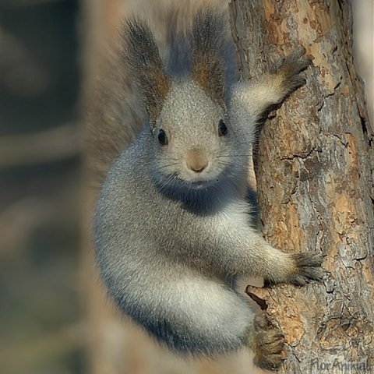

Slide 10
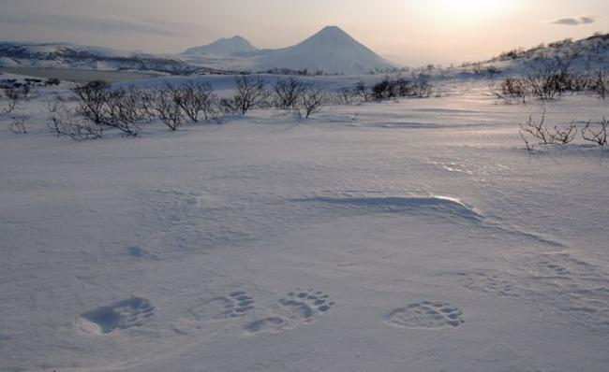

Slide 11
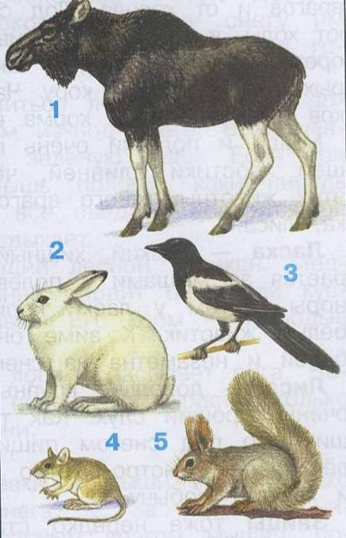
1
2
3
4
5

Slide 12
Как животные готовятся к зиме
морозы
Тёплый мех
зима
Впадают в спячку,
Используют летние
запасы,
Перебираются ближе
К жилью людей
Нет корма
снег
Смена окраски

Slide 13
Как животные леса проводят зиму?

Slide 14
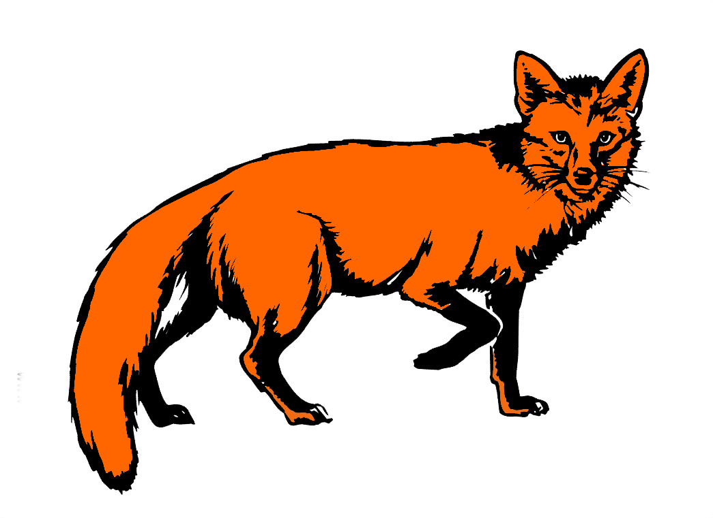
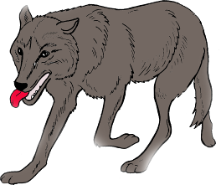
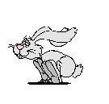
Спасибо за урок!

